Slide 1
Sistemas Operativos de Tiempo Real Embebidos
Sistemas de Tiempo Real
Ingeniería en Computación

Slide 2
Características
Los Sistemas Operativos Embebidos se caracterizan por:
Tamaño mínimo.
Rápidos cambios de contexto.
Diseñados para ser portables a varias arquitecturas.
Están diseñados para hardware orientado a la entrada/salida, mas que al procesamiento.
Bajo intercambio de datos entre memoria principal y almacenamiento secundario.

Slide 3
Clasificación
Estáticos
Las tareas, sus recursos, los eventos y las interrupciones, se definen en tiempo de compilación conjunto con la alocación de memoria.
Dinámicos
La alocación de memoria, creación de tareas y estructuras de control se dan en tiempo de ejecución.

Slide 4
FreeRTOS
Sistemas de Tiempo Real
Ingeniería en Computación

Slide 5
Características
Código Abierto
Mayoría de archivos en C
Amplia comunidad de desarrolladores
Portado a mas de 35 arquitecturas
Mucha documentación
Probado correctamente en arquitecturas entre 8KB y 512KB de memoria Flash y 16KB a 256KB de memoria RAM
Generalmente un binario ya compilado se llevará entre 4 KB y 9 KB

Slide 6
Características
Asignación de prioridades flexible
Manejo de colas, para el pasaje de mensaje entre tareas
Provee semáforos binarios, de conteo, recursivos y de exclusión mutua
Funciones para el control del planificador:
Tick de reloj
Inactividad
Chequeo de desbordamiento de pila

Slide 7
Modos de Funcionamiento
Cooperativo
Preemptive
Mixto

Slide 8
Configuración
FreeRTOSConfig.h
configUSE_PREEMPTION
Se configura con 1 para que funcione como un RTOS preventivo y con 0 como un RTOS cooperativo
configCPU_CLOCK_HZ
Se configura la velocidad del reloj del sistema
configTICK_RATE_HZ
Se configura cada cuanto se desea que se genere un tick de sistema
configMAX_PRIORITIES
Numero maximo de prioridades a utilizar

Slide 9
Configuración
FreeRTOSConfig.h
configMINIMAL_STACK_SIZE
Tamaño de la pila minimo
configTOTAL_HEAP_SIZE
Tamaño de la cola de memoria disponible para el RTOS
configUSE_USE_MUTEXES
Si se setea en 1 se utilizan MUTEXES
configUSE_CO_ROUTINES
Si se setea en 1 se utilizaran corutinas (debe incluirse la source corutine.c) para manejo cooperativo
#define INCLUDE_vTaskDelete 1
Aqui se incluye en el proceso de build a la tarea "borrar Tarea"

Slide 10
Tareas
xTaskCreate Iniciar una tarea
vTaskDelete Finalizar una tarea
vTaskDelay Detener una tarea un tiempo determinado
vTaskPrioritySet Asignar la prioridad de una tarea
uxTaskPriorityGet Obtener la prioridad de una tarea
vTaskSuspend Suspender la ejecución de una tarea
vTaskResume Resumir la ejecución de una tarea

Slide 11
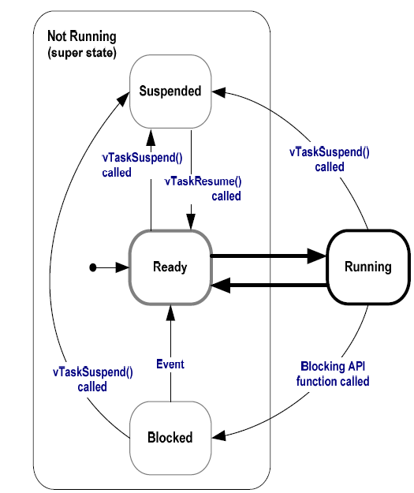
Tareas

Slide 12
Tareas – Programa Principal
int main(void)
{
prvSetupHardware();
xTaskCreate(Tarea1 , “Tarea 1”, 1000, null, 1 , null);
xTaskCreate(Tarea2, “Tarea 2”, 1000, null, 1 , null);
vTaskStartScheduler();
return 1;
}

Slide 13
Tareas - Create
xTaskCreate(Tarea1 , “Tarea 1”, 1000, null, 1 , null)
Tarea1 : Puntero de la función que implementa la tarea
“Tarea 1”: Nombre de la tarea (identificador)
1000: Tamaño de la pila de la tarea
null: Puntero a los parámetros que se le pasan a la tarea
1: Prioridad de la tarea ( 0 = Minima prioridad)
null: Manejador de la tarea

Slide 14
Herramientas de Sincronización Semáforos
Semáforos Binarios
Semáforos Contadores
xSemaphoreCreateBinary
xSemaphoreCreateCounting
vSemaphoreDelete

Slide 15
Herramientas de Sincronización Semáforos Binarios
xSemaphoreTake(sem, timeout)
Toma el Semáforo para proteger el recurso compartido
xSemaphoreGive(sem)
Libera el Semáforo y deja el acceso al recurso para las demás tareas
Una tarea puede tomar el semáforo “take”, pero es otra la tarea que se encarga de liberarlo “give”, sirve para un control por eventos.

Slide 16
Herramientas de Sincronización Colas
xQueueCreate Crea una cola, especificando cantidad y tamaño de ítems
xQueueSend Pone un nuevo dato en la cola
xQueueRecieve Saca un dato de la cola
xQueuePeek Lee un dato de la cola, pero no lo saca
uxQueueSpacesAvailable Devuelve la cantidad de lugares libres en la cola

Slide 17
FreeOSEK
Sistemas de Tiempo Real
Ingeniería en Computación

Slide 18
Características
Creado por la industria automotriz y de licencia libre
Basado en el estándar OSEK-VDX
Utiliza un archivo .oil para la definición de tareas y recursos
FIFO por prioridad
Técnicas de validación y verificación
Estático

Slide 19
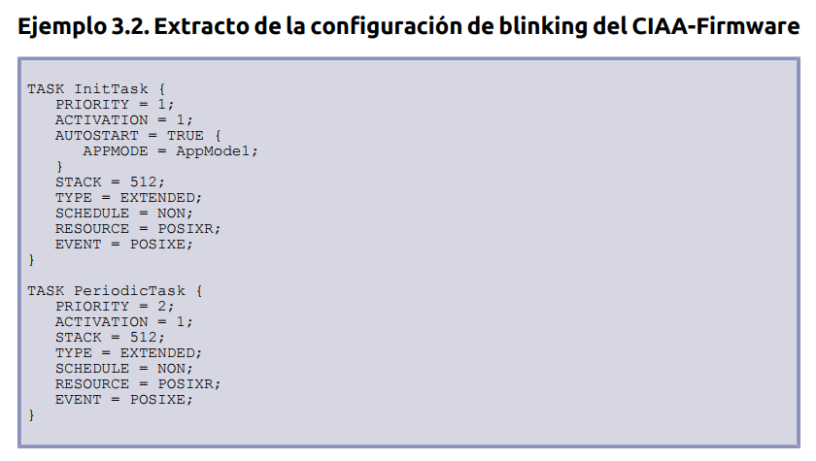
Archivo .oil

Slide 20
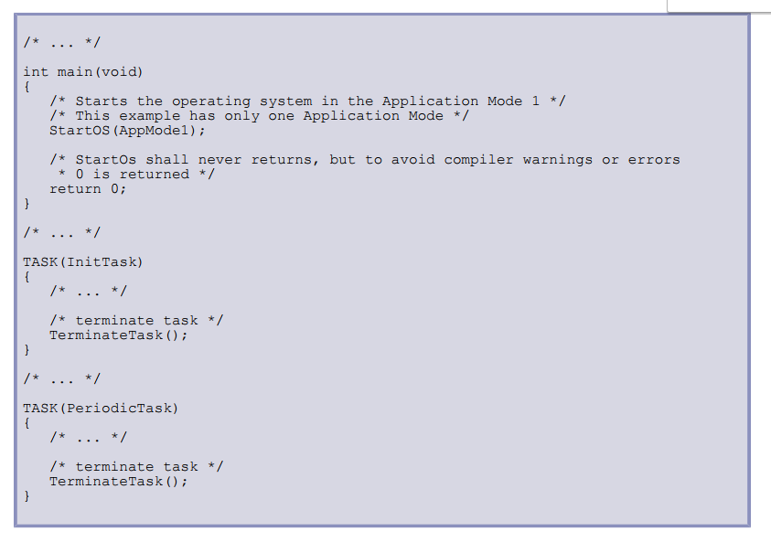
Archivo .c

Slide 21
Tareas
ActivateTask: activa una tarea
ChainTask: realiza la combinación de ActivateTask seguido de TerminateTask.
TerminateTask: termina una tarea

Slide 22
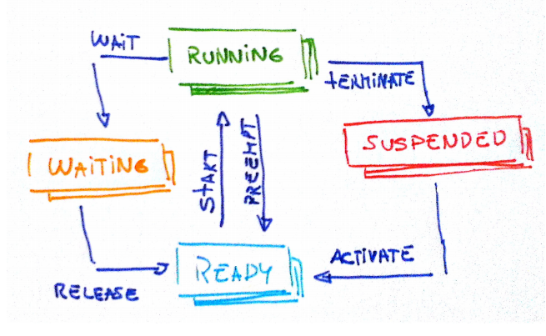
Tareas

